Slide 1
ANALÝZA DAT V KVALITATIVNÍM VÝZKUMU
SAN109, 19.5.2016

Slide 2
Co je to analýza?
cílem je vytvořit koherentní, zaměřenou analýzu určitých aspektů sociálního života, který jsme pozorovali a „nahrávali“; analýzu, která bude srozumitelná čtenářům, kteří vůbec nemusejí sociální svět, který je tématem, znát

Slide 3
Typy analýzy
analýza dat se skládá ze tří souběžných činnosti:
  redukce dat → rozhodování o tom, na co se zaměříme
  zobrazení dat → organizované shromažďování informací (seskupování)
  vyvozování závěrů a verifikace
obsahová analýza
tematická analýza
narativní analýza

Slide 4
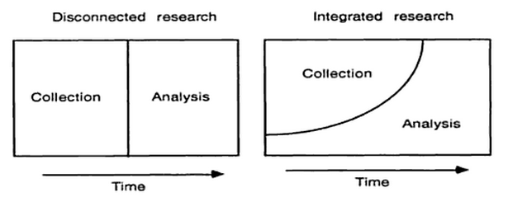
Analýza prostupující celý výzkumný proces
kontrolování interpretací s participanty
přepisování, poslouchání a kódování prvotních dat
deníky a memos

Slide 5
propojování teorie a analýzy
kvalitativní výzkum zahrnuje vždy nepřerušovanou souhru mezi sběrem dat a teorie
objevování vzorců: existuje šest odlišných způsobů, jak hledat vzorce v daném výzkumném tématu
frekvence – jak často jsou děti zneužívány
objem – jak velké je něco; brutálnost zneužívání
struktury – jaké jsou typy zneužívání – psychické, fyzické…
procesy – hledání pořádku; existuje nějaký pořádek v elementech struktury?
příčiny – jaké jsou příčiny zneužívání dětí?
důsledky – jak zneužívání dětí působí na jejich oběti?

Slide 6
Strategie analýzy
analýza orientovaná na proměnné – např. gender, socioekonomický status… můžeme např. zjistit, zda ženy nebo muži raději chodí na VŠ, připomíná nomotetické vysvětlení, cílem je dosažení částečného vysvětlení za použití malého počtu proměnných
analýza orientovaná na případ – snaha porozumět úplně jednomu případu; připomíná idiografické vysvětlení; jeden případ však nedělá teorii, proto autoři tohoto dělení (Huberman a Miles) odkazují ke cross-case analýze, v níž se výzkumník obrací k jiným subjektům, dívá se na detaily jejich životů a zároveň se soustředí na proměnné, které byly důležité v prvním vybraném případě

Slide 7
Analýza prostupující celý výzkumný proces
nastartování analýzy
analyzujte data, které jsou ve veřejné sféře: noviny, knihy, rozhlasové a televizní vysílání atd.
vypučte si data jiných lidí: z některých (např. etických) důvodů není vždy přístup k datům někoho jiného možný; důležitá je analýza dat a ne to, že jsme šikovní při jejich získávání
analyzujte svoje data už během sběru: je dobré návrh projektu aplikovat na první sérii dat – lpění na původním výzkumném plánu je znakem nepřiměřené analýzy

Slide 8
Jak na kvali data?
čtení dat jako souboru
  nový pohled na „známá“ data – pohled systematický na to, co bylo viděno a zapsáno → reviewing, reexperiencing a reexaminating všeho, co bylo napsáno
  doporučení číst řádek po řádku takové množství terénních poznámek, jak je jen možné, a to dokud se zdá, že kódování vytváří nové kategorie (pokud už nevytváří, můžeme skončit)
výhody čtení dat jako celku:
  výzkumník/ce může sledovat změny ve svém vztahu k těm, kdo s ním přicházeli do kontaktu v průběhu času
  výzkumník/ce získá čerstvý vhled do toho, jak se měnilo jeho vlastní rozumění a interpretace lidí a událostí
  poprvé dovoluje výzkumníkovi/ci koncentrovaný čas pohlédnout na to, co viděl a nahrál

Slide 9
Jak na kvali data?
pokládání otázek
kódování začíná etnografovým mentálním pokládáním otázek na specifické části dat
odpovědi bychom si pak měli zapisovat → vztah mezi reflexí a psaním: „thinking with your fingers“
příklady otázek, které jsou užitečné pro začátek zkoumání našich terénních poznámek:
  Co dělají lide? Čeho se snaží dosáhnout?
  Jak to přesně dělají? Jaké specifické význame a/nebo strategie využívají?
  Jak členové mluví o, charakterizují a rozumějí tomu, co se děje?
  Jaké předpoklady vytvářejí?
  Co zde vidím? Co se mohou dozvědět z těchto poznámek?
  Proč jsem to zařadil/a?

Slide 10
Kódování a třídění dat
otevřené kódování
axiální kódování
selektivní kódování
vychází ze zakotvené teorie

Slide 11
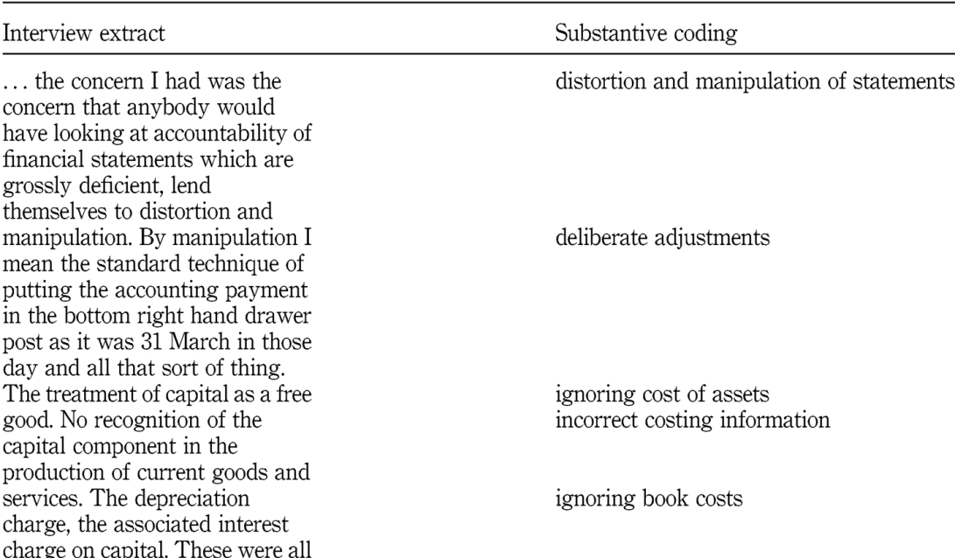
Kódování 1: otevřené kódování
první průchod daty
lokalizace témat
nízká úroveň abstrakce
vztah k VO
výsledkem je seznam témat – pomáhá vidět témata v celku a stimuluje při hledání dalších
tematické rozkrytí textu (slovo od slova, odstavec od odstavce…)

Slide 12
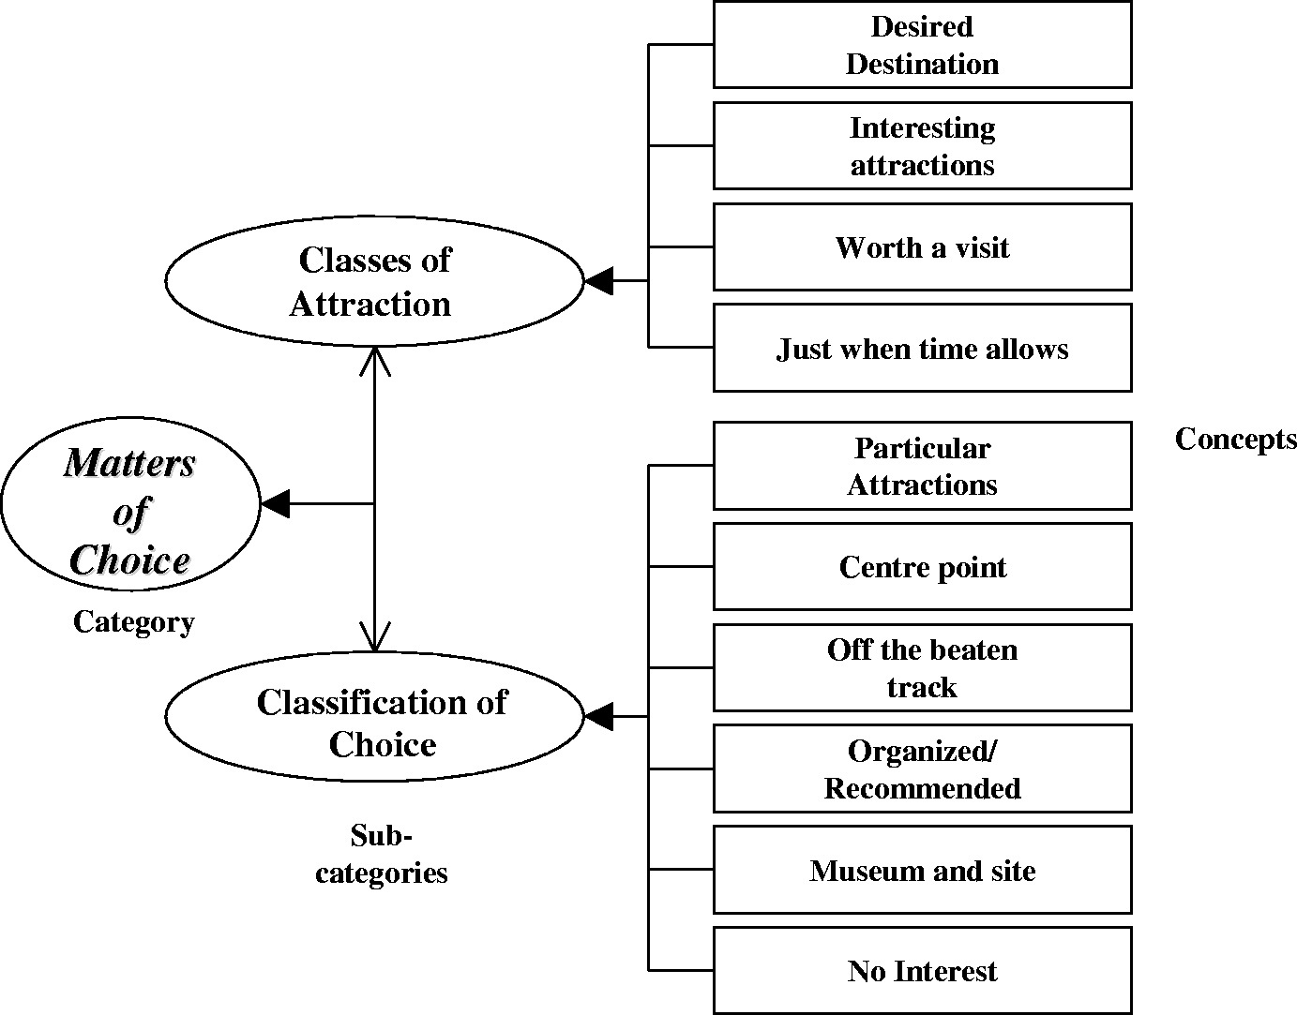
Kódování 2: axiální kódování
pojmová analýza
příčiny, následky, podmínky, interakce
vztahy mezi kategoriemi
opuštění témat nebo zkoumání jiných do hloubky

Slide 13
Kódování 3: selektivní kódování
integrace výsledků
definice hlavních témat
přezkoumávání dat – hledání příkladů a ilustrování témat, porovnání a kontrasty

Slide 14
Jak psát?
Dvě strategie:
  Integrativní: prolínání interpretací a výňatků → produkce textu s minimálními prostorovými znaky, které by ukazovaly, kde končí terénní poznámky a začínají interpretace; poznámky jsou zde použity jako „příklady“ popisovaných vzorců, jsou vybrány proto, aby vysvětlily a dokumentovaly tvrzení; podporuje hladší, více tematicky zaměřenou prezentaci dat, dovoluje autorovi zprostředkovat mnoho myšlenek; strategie je vhodná pro prezentování dlouhých poznámek, epizod s komplikovaným pozadím
  Výňatková: vizuálně oddělené výňatky od komentářů a interpretací (např. odstavce či kurzíva); dialogický text – etnograf hovoří dvěma odlišnými hlasy – na jedné straně jako terénní pracovník ve výňatku a na straně druhé jako autor vysvětlující události čtenářům; tím, že jsou odděleny původní poznámky od interpretací, je dovoleno čtenáři udělat si obrázek o nabízených interpretacích (souhlasit či nesouhlasit)
Notes:
Emerson, R. M., Fretz, R. I., Shaw, L. L., (1995): Writing Ethnographic Fieldnotes. Chicago: The University of Chicago Press. (108-141, 169-216)

Slide 15
Výňatková strategie
analytický bod (analytic point): | studenti se někdy cítí být více mocní než zaměstnanci školy
orientační informace: | následující úryvek je mezi Romanem (studentem) a Jakubem (učitelem)
výňatek: | …………………………………………… …………………………………………… ……………………………………………
analytické poznámky: | Existuje mnoho aspektů, proč je tento úryvek zajímavý. Za prvé, ………………. …………………………………………….

Slide 16
uspořádávání výňatků
měli bychom mít na paměti především tato kritéria: délka, relevance, čtivost, srozumitelnost a anonymita informátorů
délka: chceme-li udržet pozornost čtenářů, neměl by úryvek být příliš dlouhý (můžeme zkrátit terénní poznámky, upustit od „nepotřebných“ detailů)
relevance: úryvek by měl nějak navazovat a měl by odpovídat analytickému bodu
čtivost: gramatika, čárky ve větách apod.
srozumitelnost: vysvětlení toho, co je třeba (např. jména, místa, která jsou vysvětlena na jiném místě a ne v úryvku)
anonymita: změnit jména a dávat pozor na to, aby lidé nebyli identifikovatelní podle nějakých rysů

Slide 17
reflexe: mezi členy a čtenáři
při vytváření textu pro širší publikum etnograf čelí konfliktu mezi reprezentováním neznámého světa a jeho významy a vytvořením jejich vlastních zkušeností se světem a přiblížení ke čtenářům
i přes snahu o reflexivitu a prezentaci významů zkoumaných členů, konečný dokument je definován a kontrolován především autorem (ne participanty) → etnografie tak zůstává autorovou vizí terénní zkušenosti
originální poznámky, které jsou přiloženy k analýze, dovolují každému čtenáři naslouchat hlasům patricipantů, zprostředkovaně zažívat jejich jednání a představovat si jiné interpretace; nakonec je to čtenář, kdo má slovo

